Slide 1

Учитель начальных классов ГБОУ РФМЛИ
Чувилкина Елена Юрьевна г. Владикавказ

Slide 2


Slide 3
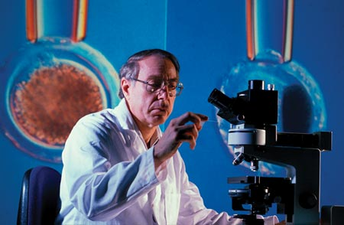

Slide 4


Slide 5


Slide 6

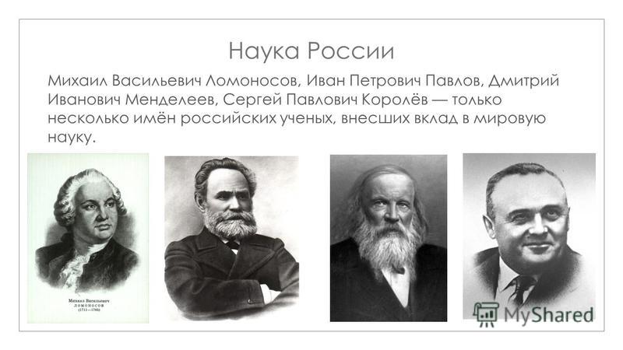

Slide 7
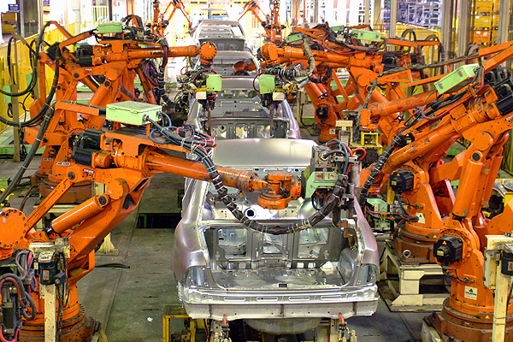
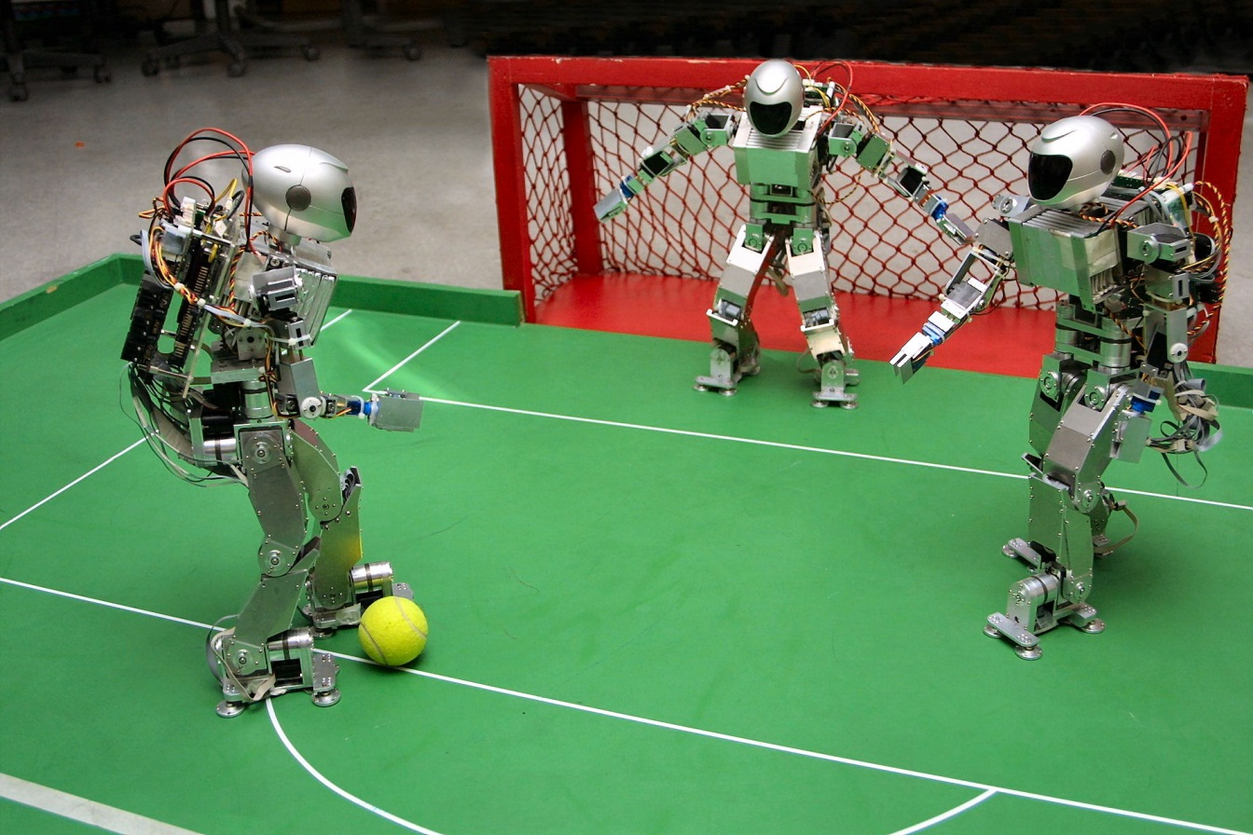

Slide 8
Есть очень важный навык, не подвластный роботам – мышление.

Slide 9
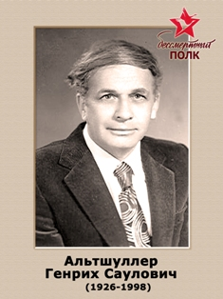

Slide 10
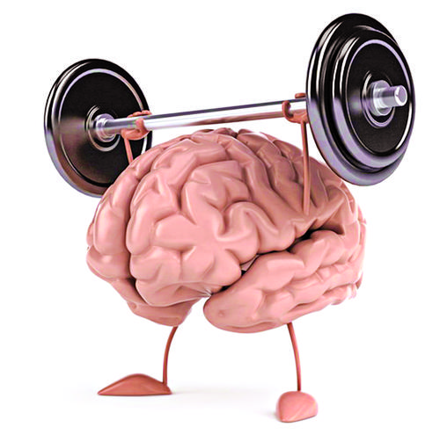

Slide 11
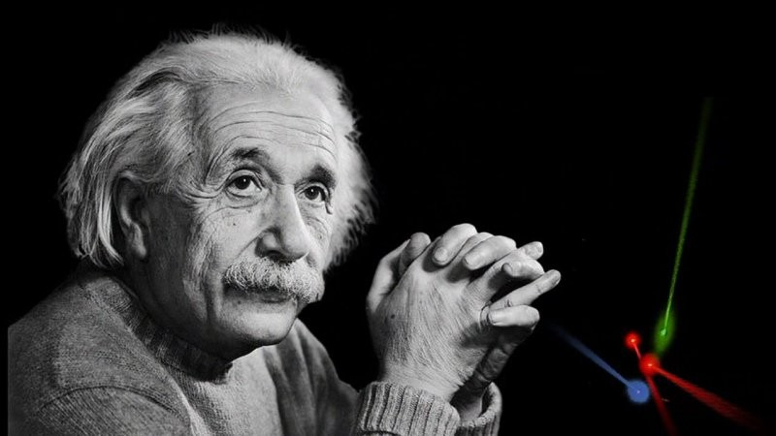
Альберт Энштейн

Slide 12
Мышление:
- воображение;
- умение решать задачи;
- знания;
- знакомство с тем, как жили и работали изобретатели.

Slide 13
Окружающий мир.

Slide 15
Математика.

Slide 16
Литература.

Slide 17
Разгадай слова.
Недалеко от нашего дома находится небольшой 7-2-3-1, где мы любим купаться. Многие птицы 8-13-16-9-5-11 улетают в теплые края. Все 2-16-15-6-12-10 из нашего класса пошли на экскурсию на 4-10-14-8-1 «Электроцинк».

Slide 18
Прочитай зашифрованную пословицу и запиши её.
1-2-3-4-5-6
7-8-4-9-10-11-12-13-6
14 15-16-1-16.

Slide 19


Slide 20


